Slide 1


Bimaru
Projeto realizado no âmbito da cadeira de Inteligência Artificial 2022/2023
Instituto Superior Técnico Universidade de Lisboa

Slide 2


Tabela de conteúdos
01 – Introdução
04 – Heurística
07 – Inferência
Formulação do problema e a nossa abordagem de resolução.
Explicação sobre a heurística selecionada.
Explicação breve de duas funções chaves do código.
02 – Restrições
05 – Procura
08 – Overview
Restrições do problema apresentado.
Explicação sobre a procura selecionada.
Descrição de algumas funções importantes do código.
03 – Ações
06 – Teste objetivo
Como definimos as ações e qual o resultado das mesmas.
Como determinamos se chegámos à solução.

Slide 3
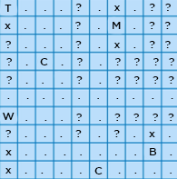
01 – Introdução
rows_boat_pieces_num & cols_boat_pieces_num: contador de peças de barco
rows_water_num & cols_water_num: contador de água
Estado:
boat_distribution: contador de barcos a completar
Domínio:
“t”, “T”, “m”, “M”, “b”, “B”, “c”, “C”: peças de barco
Estado inicial: lido do standard input
“W”, “.”: peças de água
“?”: variáveis que desconhecemos
“x”: variáveis que sabemos ser peça de barco

Slide 4
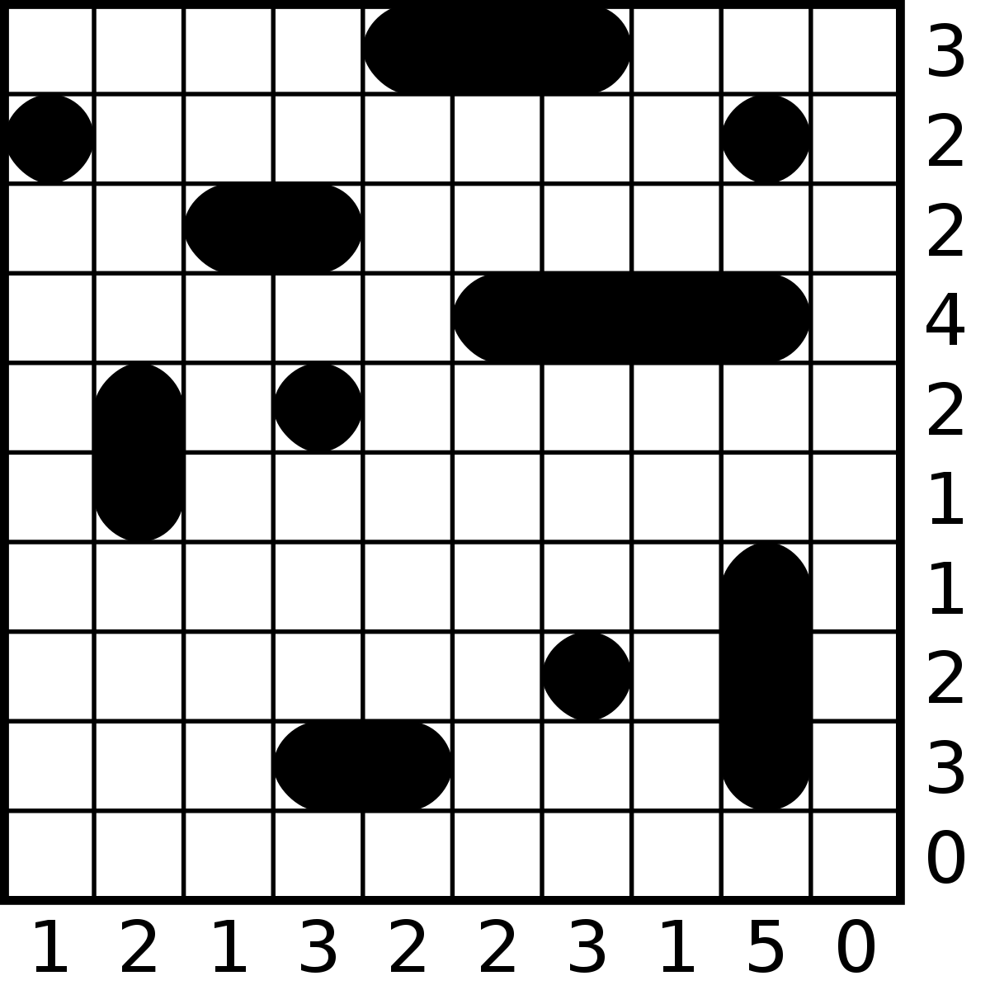
02 – Restrições
O número de peças de barco em cada linha ou coluna tem que ser precisamente igual ao número fornecido como input para essa linha ou coluna.
Os barcos não podem tocar.
Têm que existir 4 submarinos, 3 contratorpedeiros, 2 cruzadores, 1 couraçado.

Slide 5
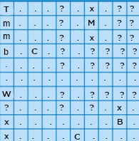
03 – Ações
As ações são todos os lugares onde se pode colocar um barco. E são representadas da seguinte forma:
Ação: (posição_x, posição_y, tamanho, orientação)
Posição de um extremo
Ex:
ação_a_efetuar = (1, 1, 4, “b”)
Estado
Estado sucessor
ação_a_efetuar

Slide 6
04 – Heurística
Estado sucessor 1
Ação: (posição_x, posição_y, tamanho, orientação)
ação_1
ação_1 = (1, 1, 4, ”b”)
ação_2 = (1, 1, 2, ”b”)
ação_3 = (6, 2, 1, ”c”)
Estado
ação_2
Estado sucessor 2
ação_3
4 > 2 > 1
Estado sucessor 3
Logo, o Estado Sucessor 1 é escolhido.

Slide 7
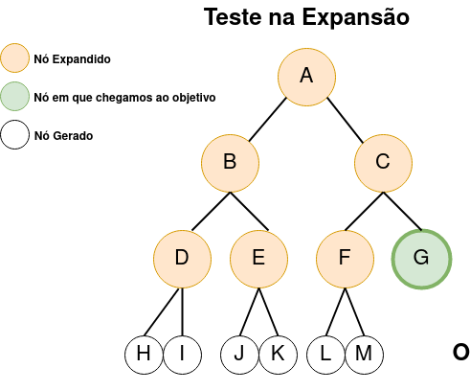
05 – Procura
Nó solução no último nível implica BFS ineficiente!

Slide 8
06 – Teste objetivo
Estado 1
Estado 2
Estado 3
boat_distribution: [0, 0, 2, 3, 1]
boat_distribution: [0, 0, 0, 0, 0]
boat_distribution: [0, 0, -1, 0, 0]
1:
boat_distribution[2] < 0
2:
0 + 0 + 2 + 3 + 1 != 0
0 + 0 + 0 + 0 + 0 = 0
O estado 2 é a solução!

Slide 9




orientação:
- "t": (1, 0, "b")
- "b": (-1, 0, "t")
- "l": (0, 1, "r")
- "r": (0, -1, "l")
- "c": (0, 0, "c")
07 – Inferência
Isolar peça:
Encontramos orientação do barco relativa à peça
pos_x+= orientação_x
Substituir resto
- "t": (1, 0, "b")
pos_y+= orientação_y
por água
Encontrar peça:
Verificações para ver se a peça que experimentámos trocar é válida
Q: A peça do barco está isolada?
check_boat_piece_isolation
Se for, substituimos
['t', 'b', 'l', 'r', 'c', 'm', 'x']
A: Sim, nada de “?”

Slide 10
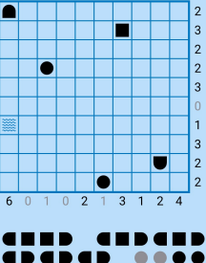
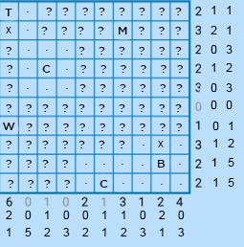

08 - Overview
parse_instance
reduce_board
find_boat_piece
rows_boat_pieces_num
cols_fixed_num
rows_water_num
rows_fixed_num
cols_boat_pieces_num
boat_distribution: [0, 2, 3, 2, 1]
cols_water_num
isolate_boat_piece
check_boat_completion

Slide 11

Fim!
Trabalho realizado por:
Gonçalo Bárias (103124)
Raquel Braunshweig (102624)

